Slide 1
КАРАКТЕРИСТИКЕ СТАНИШТА И ЖИВОТНЕ ЗАЈЕДНИЦЕ
ШУМА
Славица Пресељ

Slide 2
ДА ПОНОВИМО: - Станиште је простор настањен живим бићима. - У сваком станишту владају одређени услови живота. - Биљке и животиње које насељавају неко станиште чине животну заједницу тог станишта.

Slide 3
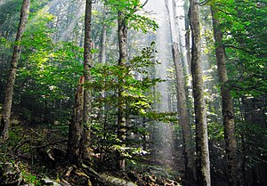
ШУМЕ
Зашто су шуме најсложеније животне заједнице?
Од којих услова зависи раст и развој дрвећа?
Какве шуме могу бити?
Које животиње живе у нашим шумама?

Slide 4
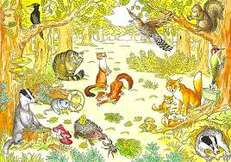
Зашто су шуме најсложеније животне заједнице?
Шуме су заједнице у којима живе велики број различитих биљних и животињских врста.
Дрвенасте биљке
Зељасте биљке
Различите врсте гљива
Бројне шумске животиње

Slide 5
Од којих услова зависи раст и развој дрвећа и какве шуме могу бити
Посебни климатски услови:
Температура, свјетлост, влажност
Шуме могу бити листопадне, четинарске и мјешовите

Slide 6
ЛИСТОПАДНЕ ШУМЕ

Slide 8
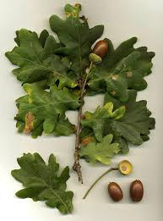
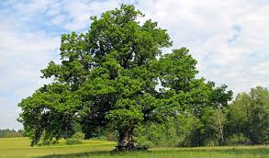
Храстове шуме
Свијетле листопадне шуме
Стабло храста достиже висину и до 40м
Листови храста су назубљени, а кора му је храпава
Плод храста је жир који је веома важна храна шумским биљоједима
Храстова даска је веома квалитетна и користи се у индустрији

Slide 9
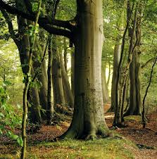
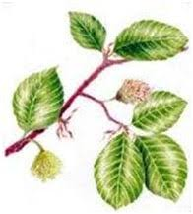
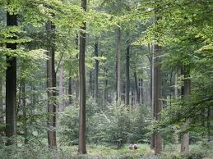
Букове шуме
У приземном слоју биљни свијет је оскудан
Најраспрострањенија врста дрвећа
Висина до 30м
Кора јој је глатка, а листови јајасти и по ободу благо назубљени

Slide 10
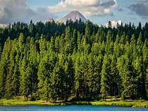
ЧЕТИНАРСКЕ ШУМЕ

Slide 11
У вишим планинским предјелима заступљне су четинарске шуме.
Шуме смрче, јеле и бора
Листови овог дрвећа су игличасти
Стабла овог дрвећа су висока и витка
Дрво је лако за обраду и користи се у дрвној индустрији

Slide 12
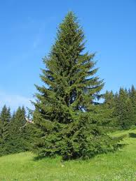
Смрча

Slide 13
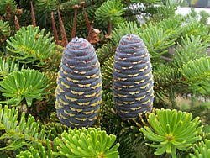
Јела

Slide 14
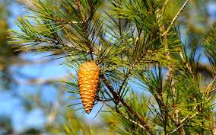
Бор

Slide 15
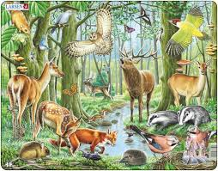
Животињски свијет шуме
Биљоједи (срна, јелен, зец и др.)
Месоједи ( вук, рис, дивља мачка и сл.)
Сваштоједи (медвјед, јазавац, дивља свиња, фазан)
Дивљач- живе слободно у природи а човјек их лови ради укусног меса и спорта
Звијери- лове друге животиње ради исхране
Птице- дјетлић, шева зеба, сјеница, славуј...
Око извoра и поточића у шумама живе : жабе, змије, гуштери...

Slide 16
На основу слике наведи у чему се огледа значај шума за човјека!

